Slide 1
Python 簡介
高雄大學資管系 蕭漢威

Slide 2
Python 簡介
Python 語言特性
  GNU
  相關的網站
安裝 Python
  Windows
  Linux
Python的直譯器
利用 Notepad++ 撰寫 Python
利用 Sublime 2 撰寫 Python
執行 Python 的程式

Slide 3
Python 語言特性
very clear, readable syntax
strong introspection capabilities
intuitive object orientation
natural expression of procedural code
full modularity, supporting hierarchical packages
exception-based error handling
very high level dynamic data types
extensive standard libraries and third party modules for virtually every task
extensions and modules easily written in C, C++ (or Java for Jython, or .NET languages for IronPython)
embeddable within applications as a scripting interface
http://www.python.org/about/

Slide 4
Python 語言優點
Python is powerful... and fast
Python plays well with others
Python runs everywhere
Python is friendly... and easy to learn
Python is Open
http://www.python.org/about/

Slide 5
Python 的相關網頁
Python
  http://www.python.org/
Python 台灣使用者群組
  http://wiki.python.org.tw/
Python 程式語言教學文章
  http://pydoing.blogspot.tw/2012/10/python-tutorial.html

Slide 6
安裝 Python
http://www.python.org/download/
Windows
  Python 2.7.11 Windows installer
  直接執行
Liunx
  幾乎都已內建
  建議以套件安裝

Slide 7
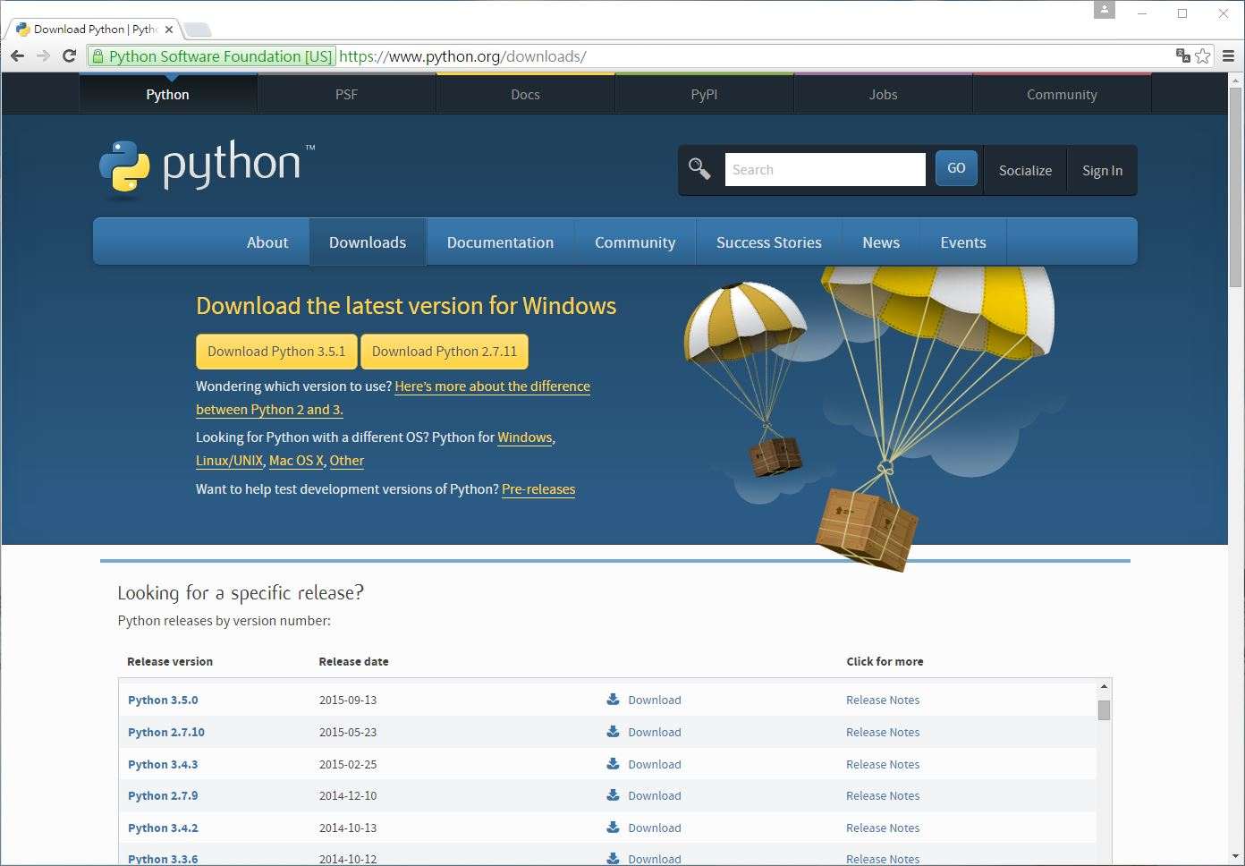
安裝 Python(Windows)
到http://www.python.org/download/下載，
選擇你要下載的版本。

Slide 8
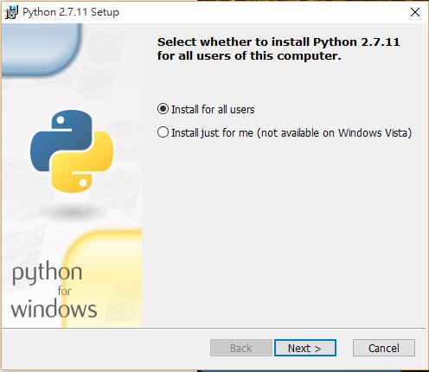
安裝 Python(Windows)
下載完python-2.7.11.msi(建議安裝版本)，點兩下開啟，開始安裝程序。

Slide 9
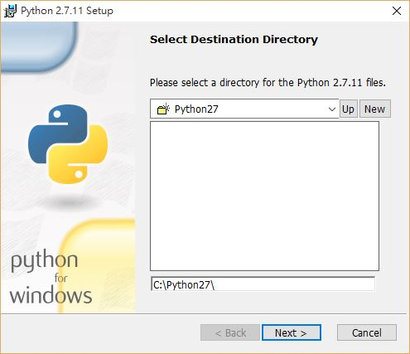
安裝 Python(Windows)
安裝完成之後，就可以在開始>程式集看到剛安裝好的python了。
  IDLE
    也可在這裡寫python
  Python(command line)
    命令列模式

Slide 10

安裝 Python(Linux)
Linux幾乎都已內建Python，可以用
python –V確定是否已安裝。
  若還沒安裝，可執行以下指令：
  apt-get install python
  (以上用Debian為例，每個版本的安裝指令有所不同)
→版本資訊

Slide 11
Python的直譯器
Windows
  進入 cmd 視窗以 cd 進入安裝目錄
  執行 python
Linux
  在 shell 下執行 python
測試
    >>> print "測試 Python"
    測試 Python

Slide 12
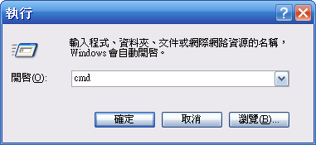
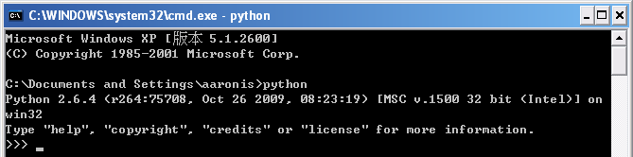
執行 Python(Windows)
開啟cmd
  開始→執行→輸入cmd
進入 Dos 視窗
  輸入python進入命令列模式
輸入exit()離開視窗

Slide 13
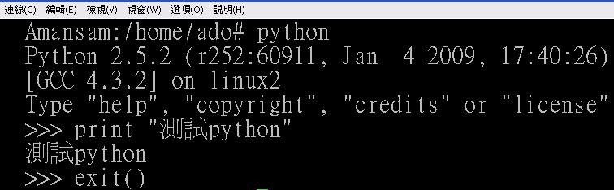
執行 Python(Linux)
在shell下執行python
→離開此模式(或按ctrl+D)

Slide 14
利用Notepad++撰寫 Python
Notepad++
  http://notepad-plus.sourceforge.net/tw/site.htm
  到此下載
  兩種版本
    npp.6.9.Installer.exe(完整安裝)
      點選「下載 Notepad++ 可執行程式碼」
    NppLauncher.bin.zip(免安裝，解壓縮即可)
      點選「Notepad++ 啟動程式」
  可撰寫很多程式(C,Java……)
  直接執行，不需安裝

Slide 15
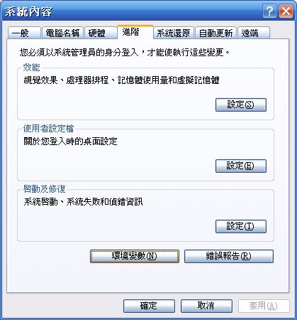
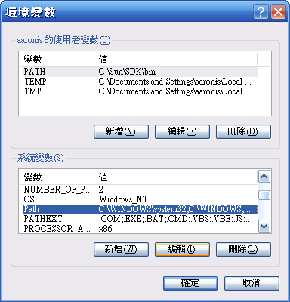
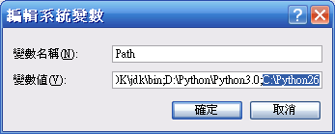
環境變數設定
我的電腦→控制台→系統→進階→環境變數→Path→編輯，在變數值增加以下文字：;C:\Python27 (視你前面安裝Python的路徑決定)

Slide 16
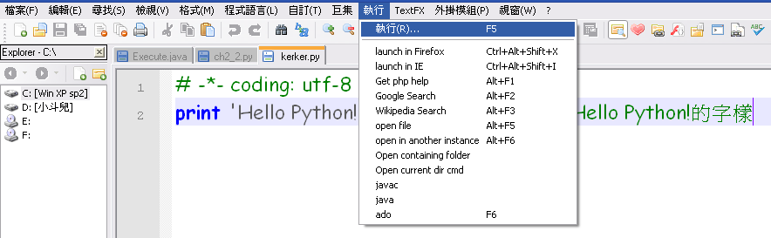
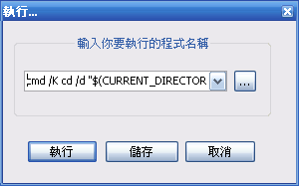
Notepad++設定
設定執行
貼上cmd /K cd /d "$(CURRENT_DIRECTORY)" & python "$(NAME_PART).py" & PAUSE & EXIT

Slide 17
Notepad++設定
cmd /K cd /d "$(CURRENT_DIRECTORY)" & python "$(NAME_PART).py" & PAUSE & EXIT
  這行的意思是說：開啟電腦內部的cmd，再移到目前檔案所在的目錄，並執行現在編輯的程式檔，程式執行完就暫停畫面，按任何鍵關閉視窗。
◎註：其實Notepad++有內嵌的cmd，但是在做使用者輸入時會出錯，故還是設定用電腦內部的cmd執行程式。

Slide 18
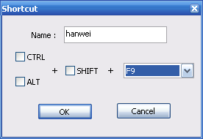
Notepad++設定
按儲存，輸入shortcut名稱，設定快捷鍵
接著只要程式打好，直接按F9即可執行
(按什麼按鍵由你設定的快捷鍵決定)

Slide 19
利用 Sublime Text 2 撰寫 Python
Sublime Text 2
  http://www.sublimetext.com/2
  到此下載
  兩種版本
    Windows - also available as a portable version
    Windows 64 bit - also available as a portable version

Slide 20
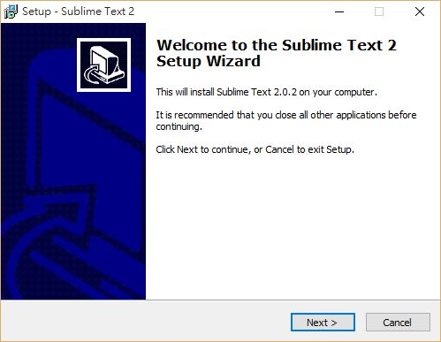
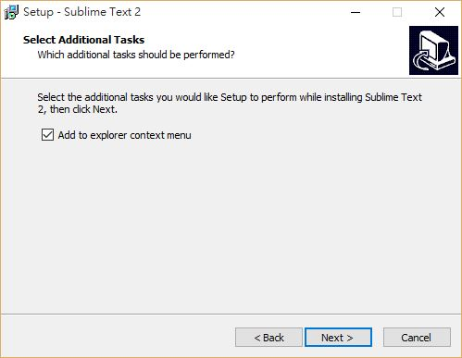
Sublime Text 2 設定

Slide 21
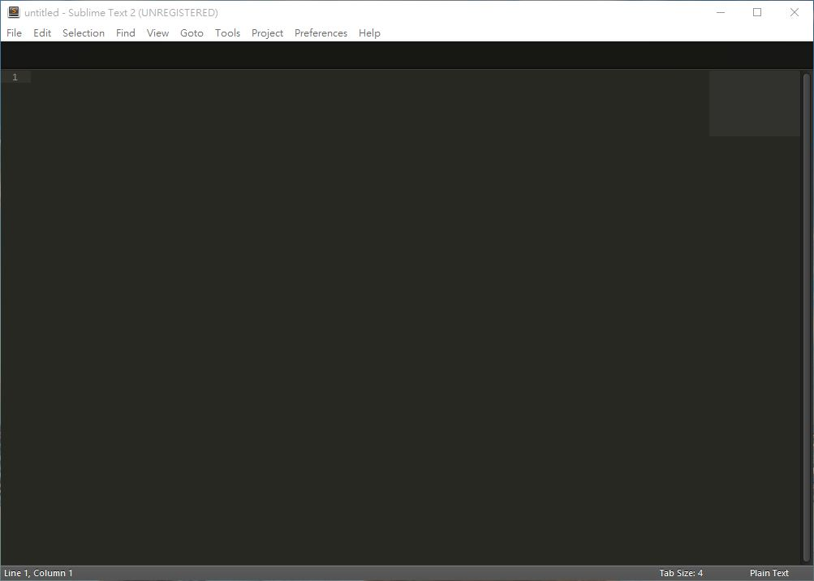
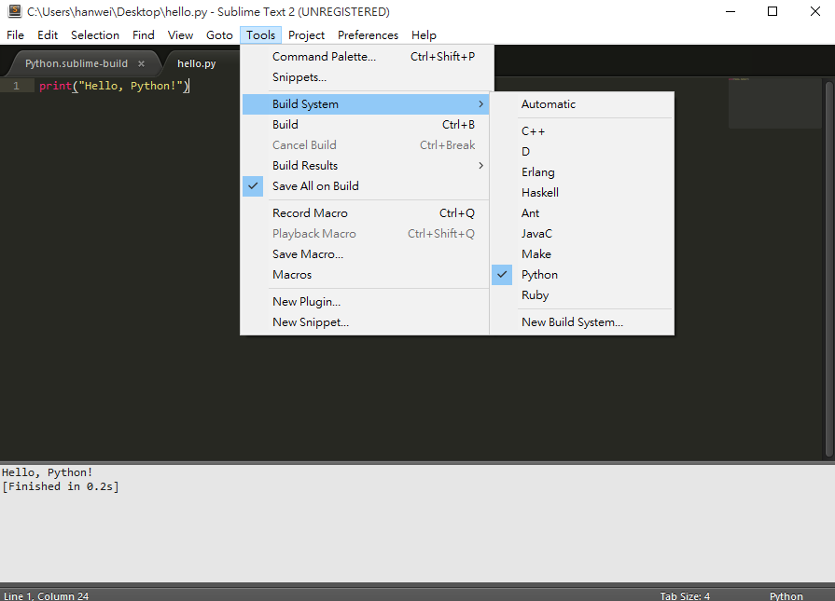
Sublime Text 2 設定

Slide 22
Sublime Text 2 設定
進入 Sublime Text 2
  Perferences -> Browse Packages
  進入檔案總管 -> Python 目錄
  編輯 Python.sublime-build 文字檔
  寫入以下內容
{
"cmd": ["C:\\python27\\python.exe", "-u", "$file"],
"file_regex": "^[ ]*File \"(...*?)\", line ([0-9]*)",
"selector": "source.python"
}
按 Ctrl + B 可執行

Slide 23
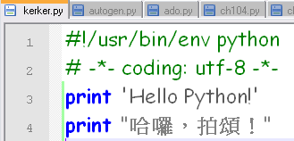
撰寫第一個 Python 的程式
程式碼
程式碼解說
  #!/usr/bin/env python
    在檔案的最前頭都必須要指定所使用的直譯器，使程式能夠更順利被執行。

Slide 24
撰寫第一個 Python 的程式
程式碼解說(續)
  # -*- coding: utf-8 -*-
    這行是說這個程式編碼為utf-8(萬國碼)，程式裡若包含非英文字，寫此行告訴直譯器，才能讓程式正確地執行。(也可打成：#coding=utf-8)
  print 'Hello Python!‘
    print ‘欲印出字串’是讓程式執行時在螢幕上印出在引號裡面的字串。

Slide 25
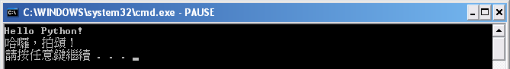
執行 Python 的程式
執行
  要記得存檔後再執行，否則執行出來的結果為存檔前的結果！
→執行結果

Slide 26
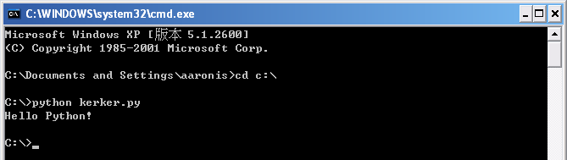
執行 Python 的程式
也可以用cmd執行python程式
  用cd指令移動到檔案所在的地方
  python 檔案名.py
  (如下圖)

Slide 27
再玩玩看
help()
  help(‘modules’)
  help(‘webbrowser’)
試試看以下的程式
  import webbrowser
  url = 'http://www.nuk.edu.tw‘
  webbrowser.open_new(url)

Slide 28
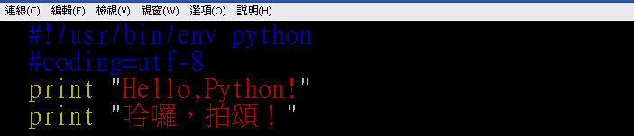
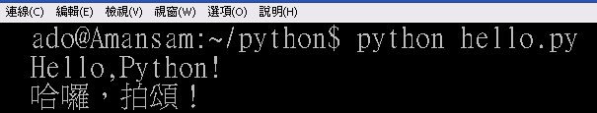
補充：用Linux撰寫Python
打以下指令：
vim hello.py進入編輯
打完程式後按esc鍵，再打:wq離開編輯
執行程式：python hello.py
→執行結果

Slide 29
Linux 下編輯一份文件檔
Linux 基本指令操作
  http://linux.vbird.org/linux_basic/redhat6.1/linux_06command.php
Linux 文字編輯程式
  vim
    Google : “大家來學VIM”
  joe

Slide 30
本週作業
請在家中的電腦安裝 Python 的程式開發環境。
寫一個程式在自己的 PC 上印出自己的：
1.系級
2.學號
3.中英文名字
並存成.py檔。

